Slide 1
Workshop: OOP e Princípios SOLID

Slide 2

01
1. O que é OOP?
02
2. Pilares da OOP
Tópicos do Workshop
03
3. Problemas comuns
04
4. Princípios SOLID
05
5. Aplicação prática

Slide 3

O que é Programação Orientada a Objetos?
Definição
A Programação Orientada a Objetos (OOP) é um paradigma que organiza o software como uma coleção de objetos que interagem entre si.
Objetivos
Seu principal objetivo é aumentar a modularidade, reutilização e escalabilidade dos sistemas.
Importância
OOP é amplamente utilizado por permitir que sistemas complexos sejam desenvolvidos e mantidos de forma estruturada e eficiente.

Slide 4

Pilares da Programação Orientada a Objetos
Abstração e Encapsulamento
A abstração oculta detalhes complexos, enquanto o encapsulamento protege o estado interno dos objetos e promove interfaces claras.
Herança
Permite que uma classe herde atributos e comportamentos de outra, facilitando a reutilização de código.
Polimorfismo
Permite que diferentes classes respondam de maneira distinta à mesma mensagem, promovendo flexibilidade e extensibilidade.

Slide 5

Problemas em Projetos Mal Estruturados
Alta complexidade
Código sem estrutura clara tende a se tornar difícil de entender, manter e expandir, o que aumenta os custos e o tempo de desenvolvimento.
Baixa reutilização
Sem modularidade, funcionalidades são duplicadas e não reaproveitadas, levando à redundância de código.
Acoplamento excessivo
Classes altamente dependentes entre si dificultam alterações isoladas e promovem efeitos colaterais não desejados.

Slide 6

Introdução aos Princípios SOLID
O que é SOLID?
SOLID é um acrônimo para cinco princípios de design que tornam o código mais legível, flexível e fácil de manter.
Objetivo dos Princípios
Os princípios ajudam a evitar códigos frágeis e promovem boas práticas em projetos orientados a objetos.
Quando aplicar?
Devem ser considerados desde o início do desenvolvimento, principalmente em projetos de médio a grande porte.

Slide 7
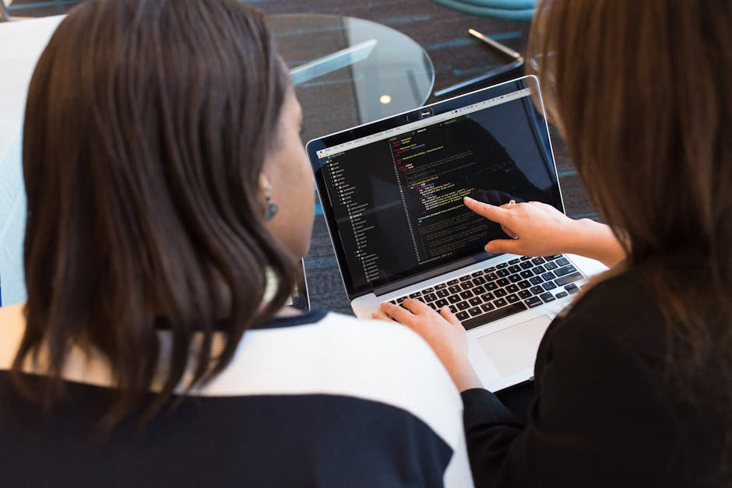
Aplicando os Princípios SOLID
Exemplo prático
Ao desenvolver uma classe de serviço, separamos suas responsabilidades (SRP), injetamos dependências (DIP), e respeitamos os contratos (ISP e LSP).
Refatoração
Aplicar SOLID geralmente exige refatorar classes para reduzir acoplamento e aumentar a coesão.
Resultado esperado
Código mais claro, mais testável, e fácil de estender conforme o sistema cresce.

Slide 8
Próximos passos
Como você pode aplicar OOP e SOLID no seu próximo projeto?
Encerramento e Reflexão
A prática constante e a revisão de código são fundamentais. Comece aplicando ao menos um princípio SOLID e avalie o impacto na clareza e manutenção do seu sistema.

